Slide 1
Kistelepülések
(vitaanyag)

Slide 2
Visszatekintés 2022-re: listás választási eredmények településtípusok és azok társadalmi összetétele szerint

Slide 3
A 2022. választások során a FIDESZ támogatottsága azokon a vidéki településeken volt kiugróan magas, ahol alacsony jövedelmű és iskolázottságú háztartások éltek. Az átlag és a legfelső település osztály tekintetében volt különbség a kisvárosok, szuburbiák továbbá a falvak (vidék-kategória) között a FIDESZ támogatottságában, a legalsóbb településosztályhoz tartozó települések között alig. Az ellenzék csak a nagyvárosokban volt erős, ott sem kiugróan.
Települési főcsoport beosztás az Eurostat szerint https://ec.europa.eu/eurostat/web/degree-of-urbanisation/methodology

Slide 4
További részletek 2022-ből: azokon a településeken, ahol közepes vagy annál magasabb a lakosság átlagos jövedelme, a FIDESZ eredményessége a településnagysággal többé-kevésbé (fordítottan) arányos, azonban ott, ahol domináns az alacsony jövedelmű népesség jelenléte, a kormánypárt támogatottsága minden település-nagyság kategóriában kiugróan magas volt.

Slide 5
2022-ben (is) jelentősek voltak a pártok támogatottsága közötti regionális különbségek. A FIDESZ az Észak-Alföldön (69%) és a Nyugat-Dunántúlon (65%) nyerte el a listás szavazatok legnagyobb hányadát. Ugyanakkor minden régióban a települések legszegényebb ötödében volt a leginkább és szinte azonos mértékben (75% körül) eredményes; a Nyugat-Dunántúlon érte el a legkiegyensúlyozottabb eredményt, ahol a települések legfelsőbb ötödében is 63%-os eredményt ért el. Az ellenzék a települések e két szélső szegmensében sokkal gyengébb eredményt ért el; ellentétben a FIDESZ-szel támogatottsága a legjobb helyzetű települési ötödben volt magasabb.

Slide 6
Mivel a legszegényebb vidéki települési ötödben a romák jelenléte felülreprezentált, nem meglepő, hogy a FIDESZ fölénye az ellenzéki pártokkal szemben azokon a településeken volt a legnagyobb, ahol a legmagasabb volt a roma népesség aránya (legfelső ötöd), míg az ellenzék éppen ezeken a településeken volt a legkevésbé népszerű.

Slide 7
Friss adatok a pártok támogatottságáról a közvéleménykutatási adatok alapján

Slide 8
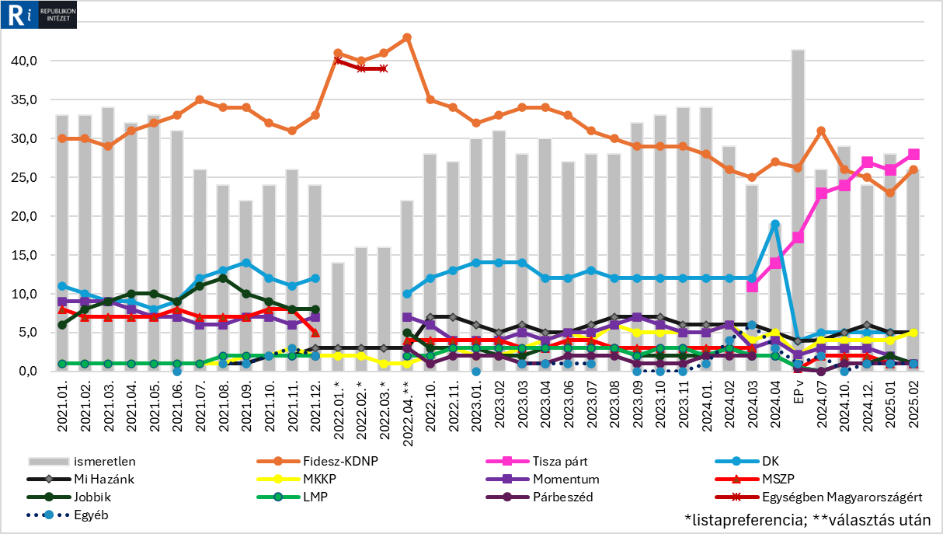
Pártok támogatottsága a teljes népességben (2021 – 2025)

Slide 9
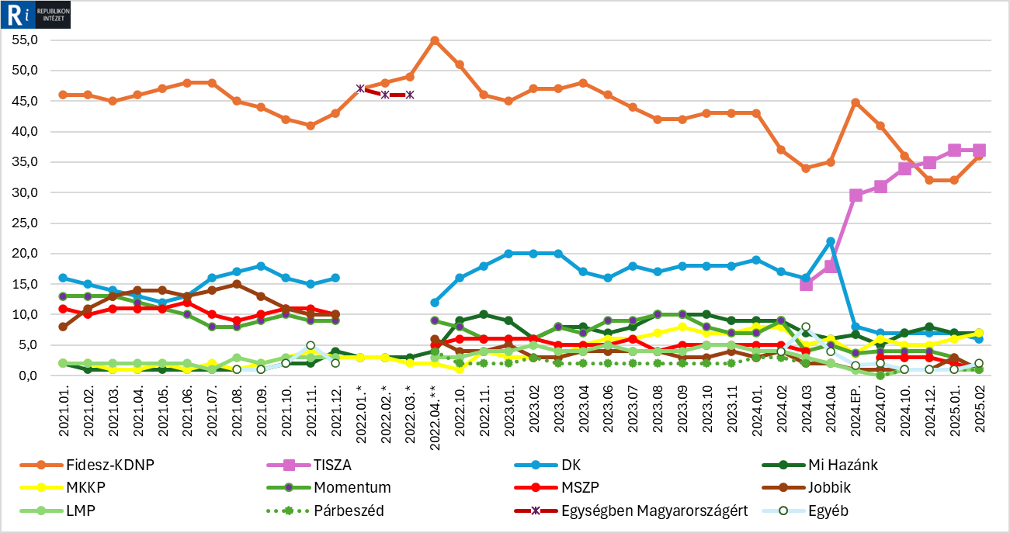
Pártot támogatottsága a pártot választók körében (2021 – 2025)

Slide 10
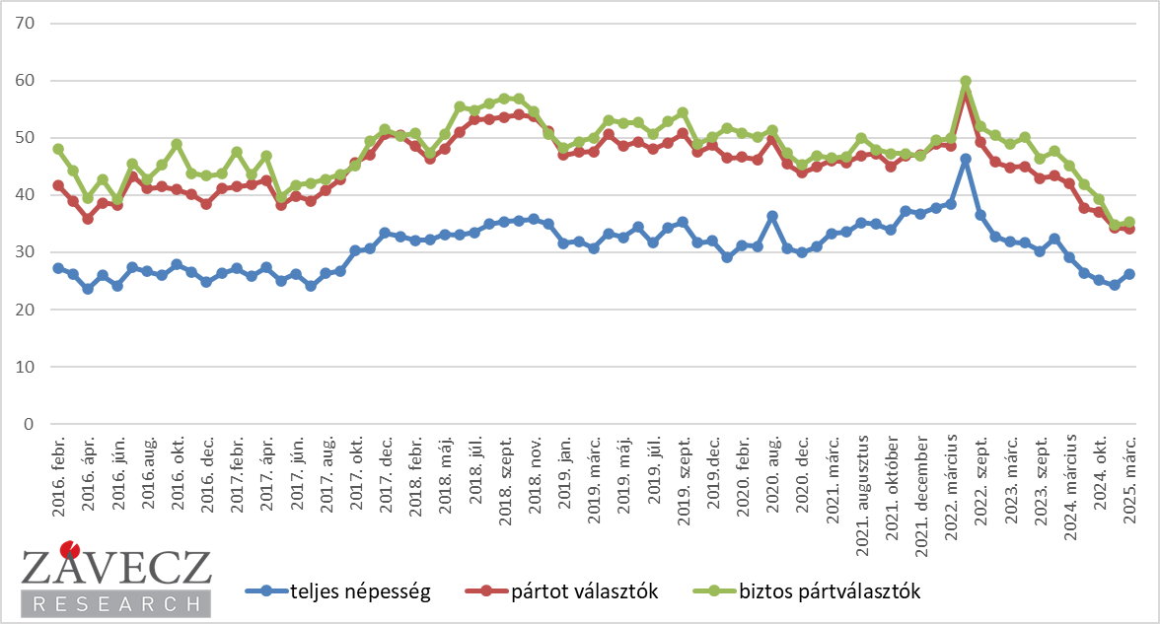
A Fidesz támogatottságának alakulása
2016 február óta
2014–2018-as ciklus
2018–2022-es ciklus
jelenlegi ciklus

Slide 11

A Fidesz támogatottsága a ciklusok hasonló időszakaiban
időszak | 2016.03. | 2016.08. | 2016. 11. | 2017. 03.
Fidesz támogatottsága a teljes népességben | 26 | 27 | 27 | 26
időszak | 2020. 03. | 2020. 08. | 2020. 11. | 2021. 03.
Fidesz támogatottsága a teljes népességben | 31 | 36 | 31 | 33
időszak | 2024. 03. | 2024. 08. | 2024. 11. | 2025. 03.
Fidesz támogatottsága a teljes népességben | 29 | 26 | 24 | 26
 | Különbségek a ciklusok között (a jelenlegi ciklus és az előző ciklusok között)
Jelenlegi ciklus – 2018-as ciklus támogatottsága | -2 | -10 | -6 | -7
Jelenlegi ciklus ̶ 2014-es ciklus támogatottsága | +3 | 0 | -2 | 0
A Fidesz 2025 márciusban pont ott tart, ahol 2017 március, de 7 százalékponttal alacsonyabb, mint 4 éve!

Slide 12
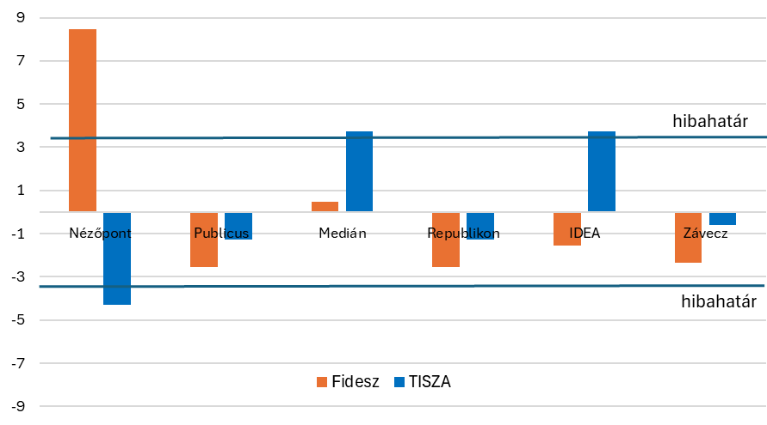
Átlagos támogatottságtól való eltérés, teljes népesség, 2025. február - március
Fidesz átlagos támogatottság a 6 intézet alapján: 28,53%
TISZA átlagos támogatottság a 6 intézet alapján: 29,28%

Slide 13
A Fidesz előnye a Tisza párttal szemben
60 év felettiek: 13% (Závecz Research, 2025. március)
legfeljebb alapfokú végzettségűek: 13% (Závecz Research, 2025. március)
alacsony jövedelműek: (3-5. slide)
nők: 8% (Partizán, 2024. október)
Az e kategóriákban megfigyelhető hátrányok a hátrányok a tízezer fő alatti települések esetében pedig halmozottan jelentkeztek. Ezt jelzik a 2024. júniusi Európai parlamenti választások
eredményei:
A helyzetet súlyosbítja, hogy a szemé-
lyes kiszolgáltatottság és függőség
rendszere ezeken a helyeken a leg-
erősebb.
A 2026-os választások eredménye a 10.000 fő alatti településeken fog eldőlni.
Településméret | Fidesz–KDNP | Tisza Párt | Különb-ség
5 000 – 10 000 fő | 47,8% | 28,7% | +19,1%
3 000 – 5 000 fő | 49,4% | 27,3% | +22,1%
1 000 – 3 000 fő | 53,6% | 24,3% | +29,3%
500 – 1 000 fő | 56,0% | 22,0% | +34,0%
500 fő alatti település | 58,3% | 20,4% | +37,9%

Slide 14
A választásra jogosultak megoszlása települési kategóriák szerint
Település kategória | 1-999 fő | 1000-4999 fő | 5000- 9999 fő | 10000- fő | Választásra jogosultak száma 2024.01.01.
Ország egészében összesen | 10,4% | 25,1% | 10,5% | 54,1% | 7 655 344
Budapesten kívül összesen | 12,4% | 30,0% | 12,6% | 45,0% | 6 389 333

Slide 15
A településszerkezet figyelembe veendő néhány demográfiai mutatója
Népességi megoszlás: az >1000 / 1000-5000 / 5000-10000 lakosú településeken élők;
Korosztályi megoszlás: az 50-60 / 60-70 / 70< évesek aránya;
Végzettségi megoszlás: a >8 általános / középiskolai végzettségűek aránya;
Jövedelmi megoszlás: szegénységben (xHUF/hó alatt) élők aránya.

Slide 16
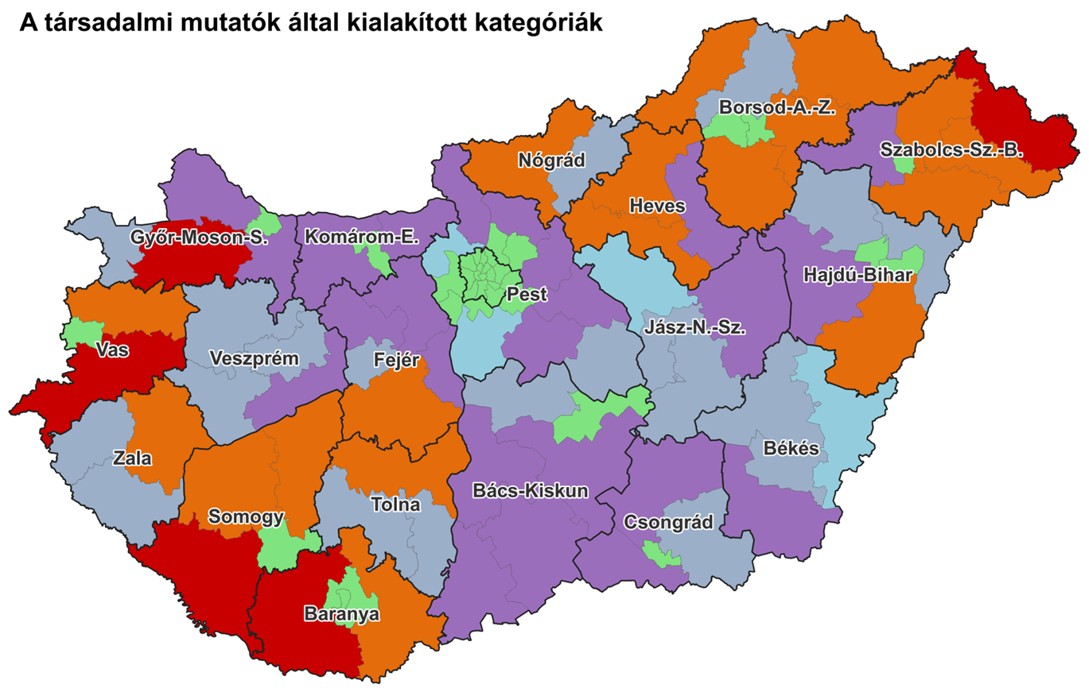
Különösen érintett megyék, egyéni választókerületek

Slide 17
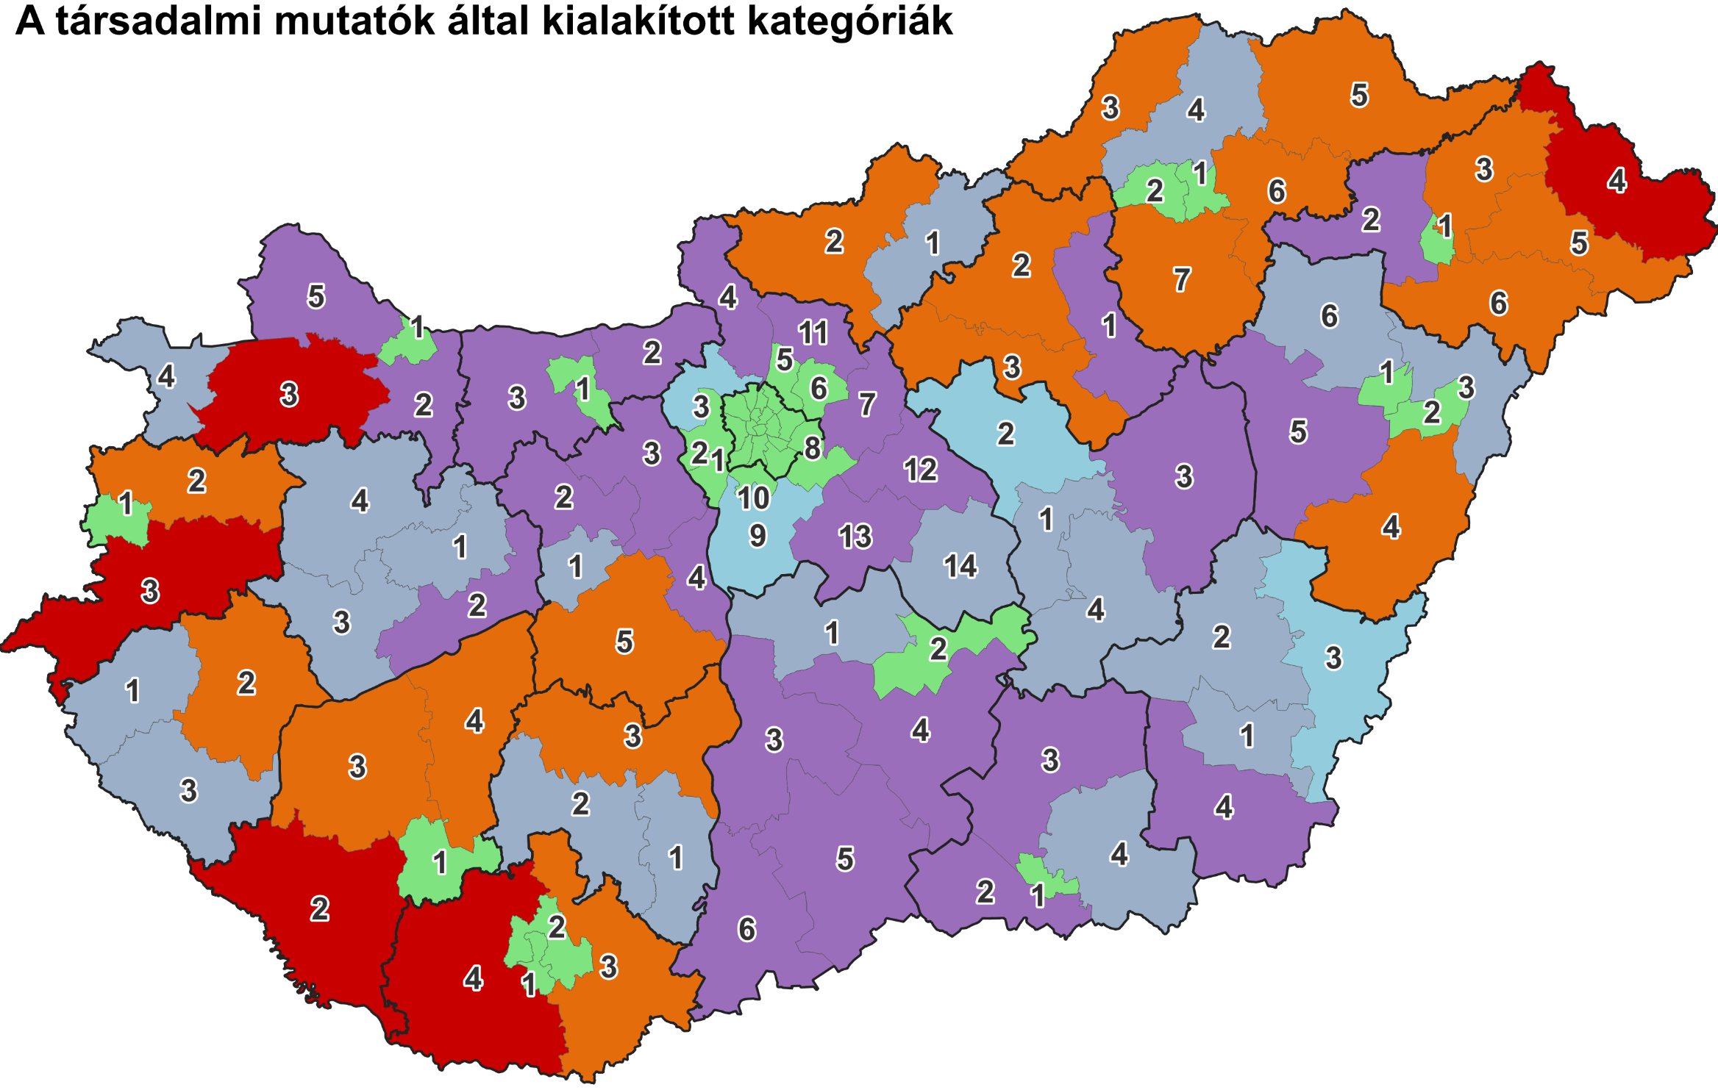
Különösen érintett megyék, egyéni választókerületek

Slide 18
Egyéni választókerületek: demográfiai mutatók
 | 1 | 2 | 3 | 4 | 5 | 6
Egyéni választókerületek száma | 4 | 24 | 18 | 35 | 20 | 5
10 ezer fő feletti településen élők aránya | 31,59% | 42,05% | 22,11% | 95,52% | 58,82% | 2,63%
5 és 10 ezer fő közötti településen élők aránya | 41,31% | 14,74% | 9,55% | 1,43% | 8,82% | 21,63%
Ezer és 5 ezer fő közötti településen élők aránya | 25,22% | 39,09% | 48,10% | 2,35% | 20,71% | 35,49%
Ezer fő alatti települések aránya | 1,88% | 4,11% | 20,24% | 0,70% | 11,66% | 40,26%

Slide 19
Egyéni választókerületek: jövedelmi mutatók
 | 1 | 2 | 3 | 4 | 5 | 6
Egyéni választókerületek száma | 4 | 24 | 18 | 35 | 20 | 5
Alsó jövedelmi negyed aránya | 22,37% | 21,21% | 23,13% | 18,79% | 21,19% | 22,91%
A 26. és a 60. jövedelmi percentilis közöttiek aránya | 26,78% | 27,18% | 27,94% | 23,30% | 28,82% | 27,78%
A 61. és a 90. jövedelmi percentilis közöttiek aránya | 22,33% | 23,54% | 20,76% | 25,68% | 22,38% | 20,44%
Felső jövedelmi tized aránya | 7,37% | 6,38% | 4,21% | 12,13% | 5,34% | 3,70%

Slide 20
Egyéni választókerületek: végzettségi mutatók
 | 1 | 2 | 3 | 4 | 5 | 6
Egyéni választókerületek száma | 4 | 24 | 18 | 35 | 20 | 5
Általános iskolai végzettséggel nem rendelkezők aránya | 10,73% | 10,27% | 11,44% | 8,68% | 9,92% | 10,88%
Általános iskolai végzettséggel rendelkezők aránya | 21,60% | 21,91% | 26,05% | 14,48% | 21,96% | 25,92%
Középfokú végzettséggel igen, de érettségivel nem rendelkezők aránya | 20,35% | 22,43% | 23,35% | 13,50% | 23,16% | 25,47%
50 év felettiek aránya | 39,28% | 40,23% | 40,68% | 38,78% | 41,85% | 41,07%

Slide 21
Javaslatok a kistelepülések fejlesztésére

Slide 22
Önkormányzati jogosítványok, bevételek
  az önkormányzati kötelező feladatok újraszabályozása a lokális társadalommal legszervesebben és több szálon is összefüggő szolgáltatások (oktatás, egészségügy alapszintjei, egyes szociális intézmények) visszaterelése önkormányzati körbe, rugalmas megoldásokkal, települési vagy társulásos keretekben;
  egy ciklus alatt fokozatos áttérés a valódi feladatfinanszírozásra: a kötelező feladatok fedezetét kötelező teljeskörűen és közvetlen formában biztosítani a kötelezett önkormányzatoknak, a felhasználási kötöttségek megszüntetésével;
  az autonóm feladatvállalás lehetőségét méltányos szinten fedezni képes forrásnemek és mértékek biztosítása az önkormányzatoknak a lokalitáshoz kötődő elemekből, a jelenleg elérhetők (HIPA, kommunális adó, építményadó, idegenforgalmi adó) mellett a gépjárműadó (esetleg cégautóadó), a személyi jövedelemadó részleges, illetve más központi adók adómegosztásának alkalmazásával;
  az utóbbi (diszkrecionális) források önkormányzat-közi egyenlőtlenségeinek mérséklése a jelenlegi megoldással („szolidaritási hozzájárulás”) szemben normatív, transzparens és zárt (össz-önkormányzati szinten nullszaldós) rendszerben;
  a kötelező önkormányzati feladatellátás közműszolgáltatási elemeit terhelő, a szolgáltatások működőképességét veszélyeztető különadók megszüntetése;
  az intézményfenntartás rugalmas formáinak megteremtése: a fenntartási feladatok megosztása a helyi önkormányzat, különböző területi szintekhez igazodó önkormányzati társulások és az állam között pályázati konstrukciók és ösztönzők alkalmazásával.

Slide 23
Infrastrukturális szolgáltatások, vállalkozások
bekötő út program elindítása: minden település elérhető legyen elfogadható minőségű aszfaltos úton;
minden településen legyen elérhető szélessávú internet szolgáltatás;
kombinált komplex szolgáltatási egységek létrehozása/támogatása (pl. postai szolgáltatás más szolgáltatóval, humán közszolgáltatások egymás szomszédsásában közös szolgáltatási egységekkel, sport létesítményekkel);
kiskereskedelmi vállalkozások:
  dohánytermékek újbóli árusításának lehetősége;
  nem vényköteles gyógyszerek árusításának lehetősége;
a helyi vállalkozók:
  közbeszerzések esetén előnyt élvezzenek (egyenlő vagy max. 5%-kal drágább ajánlat esetén);
  társasági adó alóli mentesség legalább 5 évre;

Slide 24
Foglalkoztatottság
közmunka:
  a közmunkások számának alakulása:
  ahol nincs elérhető lehetőség a munkaerőpiacon ott az igények mértékében növelni kell a közmunkában foglalkoztatottak számát/forrását;
  a közmunka javadalmazását a minimálbér 80 százalékára kell emelni;
  lehetővé kell tenni, hogy közmunka szerződések rugalmas foglalkoztatási formák között is köttethessenek (részmunkaidő, rugalmas munkakezdés);
az alacsony képzettségűek elhelyezkedési esélyeinek növelése
  ösztönözni kell a rugalmas munkavállalási formák elterjedését, elsősorban a női foglalkoztatás bővítése érdekében;
  szélesíteni kell és hatékonyabbá kell tenni a munkaügyi ellátó rendszer működését a lehető legalacsonyabb területi szinten (járások) a képzetlen munkaerő elhelyezkedési esélyeit javítandó;
alkalmazottak:
  minimálbér SZJA mentességének biztosítása;
 | 2015 | 2016 | 2017 | 2018 | 2019 | 2020 | 2021 | 2022 | 2023 | 2024
Ezer fő | 191 | 202 | 164 | 125 | 104 | 91 | 86 | 74 | 66 | 65

Slide 25
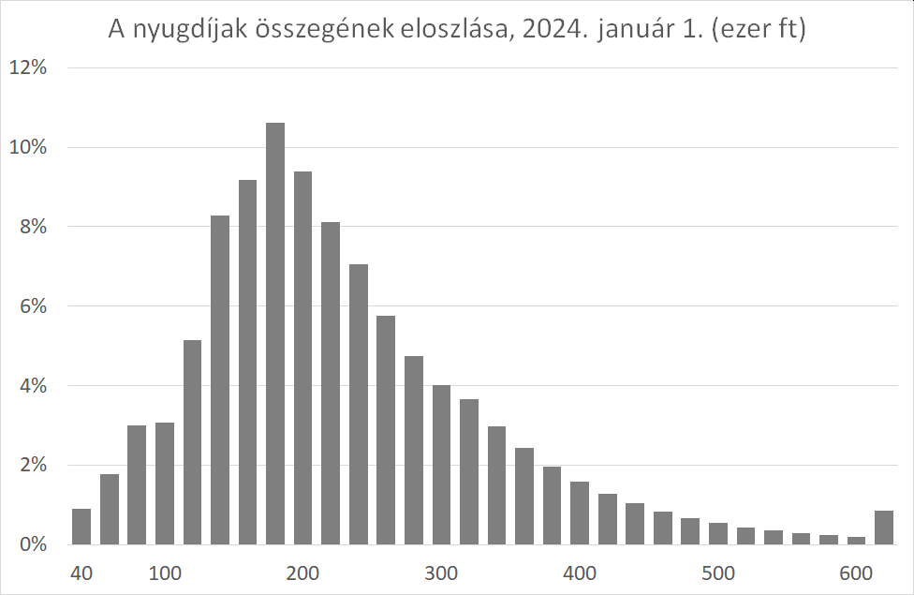
Nyugdíjak
a 13. havi nyugdíj egységesítése:
  mindenki az átlagnyugdíjnak (2024: 235 ezer Ft) megfelelő 13. havi nyugdíjban részesülne;
  a 120 ezer Ft alattiak (a nyugdíjasok 14%-a) legalább 14. havi nyugdíjat kapnának, és az átlagnyugdíj alattiak (a nyugdíjasok 70%-a) nyernének;
kiegészítő nyugdíj bevezetése, például:
  110 ezer Ft alatti nyugdíjakat minimum 110 ezer Ft-ra emelni;
  110 és 170 ezer Ft közötti nyugdíjakat lépcsőzetesen emelni;
fenti rendezésen túl néhány évig az átlagnál alacsonyabb nyugdíjak reálértékét is emelni kell évi 4, illetve 2%-kal.

Slide 26
Családtámogatási rendszer
a családi pótlék kétszeresére emelése, majd folyamatos emelése az infláció mértékével;
a rászorulók esetében gyermekvédelmi támogatás bevezetése;
bölcsőde-hálózat bővítése (önkormányzati és családi bölcsődék);
óvodáztatási és iskoláztatási támogatás bevezetése az indokolt körben;
Szociális programok, juttatások
a közgyógyellátásban differenciált értékhatár alkalmazása az egészségi állapot és a szociális helyzet függvényében;
az otthonápolási kapacitás érdemi növelése;
idősgondozás erősítése pl. ebéd szállítás, bevásárlásban segítség, a lakás rendben tartása;
iskolás gyerekek és idősek kapcsolatának megszervezése;

Slide 27
Egészségügy: hozzáférés elérhetőség (1)
A várólista a járóbeteg ellátásban nem nem lehet hosszabb mint 60 nap, a kórházi fekvőbeteg ellátásban pedig nem lehet hosszabb mint 6 hónap
Olyan egészségügyi közellátó rendszert kell létrehozni, amelyben sérülés, baleset, megbetegedés esetén senkinek nem attól függenek a gyógyulási esélyei és életkilátásai, hogy hol él, illetve hol sérült meg, hol lett beteg és hol szorult egészségügyi ellátásra
Olyan közellátó rendszert kell létrehozni, amelyben senki nem kényszerül a drága magánellátórendszerbe a közellátó rendszer hiányossága, a várólisták hossza miatt – és amely közellátó rendszer így védelmet ad a megbetegedések és ellátásuk elszegényítő hatásai ellen, ideértve a rendszeresen szedett gyógyszerek költségeinek mérséklés érdekében a gyógyszerár-támogatás rendszerének az átalakítását is.
meghatározott orvosi, egészségügyi ellátások biztosítása 15/30/60 perces távolságon belül
  Az alapellátási ügyelet és a mentés 15 percen belüli kiérkezésének megszervezése, biztosítása
  Minden településről legfeljebb 30 percen belül elérhető legyen az egészségügyi alapellátás
  A tartósan betöltetlen praxisokban bővített kompetenciájú csoportpraxisok létrehozása, az orvosi ellátás kiegészítése védőnők, dietetikusok, gyógytornászok és rehabilitációs szakemberek, otthonápolási szakemberek, szociális munkások bevonásával.
  Sok-szakmás járóbeteg szakellátási központok megerősítése, vagy létrehozása, járásonként legalább egy – oly módon, hogy minden kistelepülésről 30-60 percen belül elérhető legyen
  Sokszakmás, magas progresszivitási szintű kórházi központok kialakítása, minden sürgősségi és baleseti ellátásra képes sürgősségi betegellátó részleggel – olymódon, hogy minden településről maximum 60 percen belül elérhető legyen

Slide 28
Egészségügy: hozzáférés és elérhetőség (2)
Az egészségügyi ellátás elérhetőségének javítása érdekében, a tömegközlekedés megerősítése minden településen, továbbá (ahol ez nincs megoldva) „shuttle busz járatok”, „szociális taxi” megszervezése az orvosi ellátásokhoz, azaz az alapellátási centrumok, a járóbetegszakrendelések és a kórházak eléréséhez;
Nem vényköteles gyógyszerek benzinkutakon, Nemzeti Dohányboltokban, drogériákban való árusításának lehetősége, továbbá internetes rendelés és „gyógyszerfutár” szolgáltatás lehetővé tétele, gyógyszerek kiszállítása rászoruló betegek, idős emberek számára;
Telemedicinális szolgáltatások kiterjesztése. Otthon használható, illetve hordható digitális eszközök juttatása és az ehhez kapcsolódó mobil applikációk elterjesztése, használatuk betanítása az alapellátási és otthonápolási szolgálaton és a szociális ellátóhálózaton keresztül;
Egészségügyi és szociális ellátórendszer közti együttműködés és összehangoltság hiányosságainak beazonosítása, felszámolása, az egészségügyi és szociális ellátórendszer együttműködésének folyamatos és tervezett összehangolása.

Slide 29
Egészségügy: háziorvosi és kapcsolódó szolgáltatások
Háziorvosok, házigyermek orvosok, alapellátási fogorvosok, védőnők, gyógytornászok és az egyéb alapellátási egészségügyi szakemberek számára:
  Szolgálati lakás, és/vagy lakásvásárlási/bérlési támogatás;
  Szolgálati gépkocsi és/vagy gépkocsivásárlási támogatás;
  A tartósan betöltetlen praxisokból állami segítséggel csoportpraxisok, integrált alapellátási centrumok létrehozása;
  A központi segítséggel létrejött csoportpraxisok tulajdonjoga fokozatosan átszállhat a benne dolgozó orvosokra 10 év szolgálat után, ha vállalják a praxis további működtetését és az alapellátás folytatását;
  Az alapellátásban dolgozók (például háziorvosok) több támogatást kapnak a hátrányosabb helyzetű térségekben (minél hátrányosabb az adott térség, annál nagyobb lesz a praxis finanszírozás) – ezzel is ösztönözve, hogy ezekben a régiókban is legyen elegendő ellátás;
  Speciális munkahelyteremtő, vagy álláskereső támogatási programok a kistelepüléseken szolgálatot vállaló orvosok, gyermekorvosok, fogorvosok és egyéb nem-orvosi egészségügyi szakemberek házastársai részére.

Slide 30
Oktatási szolgáltatások
Kombinált óvodai és alapfokú intézményfenntartás (a közös fenntartás segíti az erőforrás-elosztást, csökkenti a pedagógushiányt, javítja az óvoda-iskola átmenetet)
Közoktatás – 6+6-os oktatási modell (felső tagozat regionális iskolákba integrálása a jobb szakmai és infrastrukturális ellátottság garantálása érdekében)
Iskolabusz szolgáltatás bővítése (térségi iskolák elérése, szülők terheinek csökkentése, hozzáférés javítása)
Családi napköziellátás biztosítása
Délutáni tanodák működtetése (indirekt tanulási, közösségi és kulturális élmények hátrányos helyzetű gyermekeknek)
Biztos Kezdet Gyerekházak működtetése a 3 év alatti gyermekek és szüleik számára – korai fejlesztés, szülői támogatás
Digitális kompetenciafejlesztés és távoktatás (digitális eszközök, online tananyagok, távoli oktatás biztosítása)
Szülői bevonás, család-óvoda, család-iskola együttműködésének erősítése (szülői klubok, tanulást segítő mentorálás)
Közösségi programok, közösségi események integrálása az óvodai és az iskolai alapfokú nevelésbe
Pályakezdő pedagógusok bevonzása helyi támogatással (lakhatási támogatás, mentálhigiéné, mentorálás)
SNI, BTMN tanulók fejlesztése (utazó fejlesztőpedagógus, korai fejlesztés biztosítása)
Pályaorientáció és továbbtanulási tanácsadás (pályabemutatók, ösztöndíj-információ, karrier-tanácsadás)
Új intézményi együttműködések kialakítása az ún. nem bevett továbbtanulási utak biztosítására
Felsőoktatásba, középiskolákba jutó fiatalok kollégiumi támogatása (lakhatási támogatás, mentorálás, visszatérés ösztönzése)
Fenntarthatóság, ill. környezeti nevelés fókuszú intézményi működés (iskolakertek, zöld programok, szelektív hulladékgyűjtés beépítése az óvodai és iskolai mindennapokba; fenntartható közösségi közlekedés (pl. kerékpáros infrastruktúra fejlesztése, iskolabusz).

Slide 31
Önkéntes kistérségi fenntartás: lehetőség a kistelepülések oktatásfejlesztésére
A kistérségi (vagy térségi) fenntartás lehetőséget nyújthat a források hatékonyabb elosztására, a szakemberek mobilizálására, és az intézmények közötti együttműködés erősítésére - egy olyan modell, ahol nem minden település külön fenntart egy iskolát vagy óvodát, hanem a fenntartás, fejlesztés és működtetés egy közös, több települést összefogó struktúrában valósul meg.
Előnyei
  Erőforrás-megosztás – közös pályázatok, eszközök, megosztható szakemberek (pl. logopédus, fejlesztőpedagógs, iskolapszichológus, stb.)
  Jobb szakmai ellátottság – szaktanárellátottság közös garantálása, minőségi szakmai továbbképzések biztosítása, pedagógiai-módszertani támogatás, közös fejlesztések
  Infrastrukturális fejlesztés – közösen használt terek, digitális platformok
  Szülők és gyerekek jobb kiszolgálása – közös tanulószobák, napközi, egységes, magas színvonalú szolgáltatások

Slide 32
Összeállította: Gilly Gyula, Lannert Judit, Németh Szilvia, Pálné Kovács Ica, Simonovits András, Tóka Gábor

